Slide 1
УНИВЕРСИТЕТ УСТРЕМЛЕННЫЙ В БУДУЩЕЕ: ТРАДИЦИИ, ИННОВАЦИИ, УСПЕХ!
ПОДГОТОВКА КАДРОВ ДЛЯ АТОМНОЙ ПРОМЫШЛЕННОСТИ РЕСПУБЛИКИ КАЗАХСТАН НА БАЗЕ ВКГТУ им. Д. СЕРИКБАЕВА
Тамара Сегеда, Директор Центра международных образовательных программ ВКГТУ им. Д. Серикбаева

Slide 2
Республика Казахстан
Географическое положение Республики Казахстан
Восточное полушарие Евразия
Площадь:
2724,9 тысяч км²
Население:
более 18,3 млн человек
Столица:
Нур-Султан
Занимает 9-е место в мире по территории

Slide 3
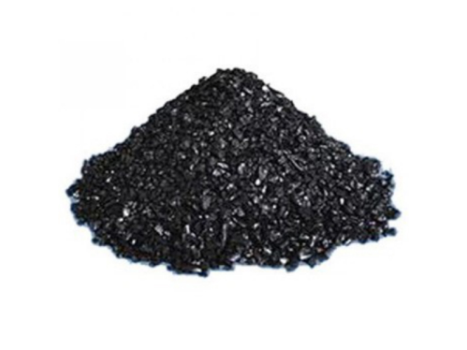
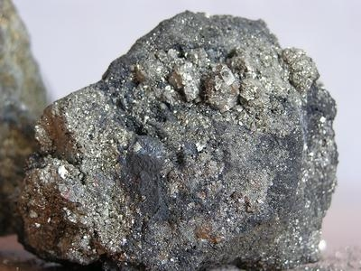
Минеральные ресурсы Казахстана
Позиция Казахстана в мире в соответствии с разведанными запасами
ресурс | позиция | ресурс | позиция
Цинк | 1 | Флюорит | 3
Вольфрам | 1 | Молибден | 4
Уран | 2 (18,9%) | Кобальт | 5
Серебро | 2 | Золото | 6
Свинец | 2 | Уголь | 6 (3,1%)
Хром | 2 | Нефть | 7 (3,2%)
Медь | 3 | Железная руда | 8

Slide 4
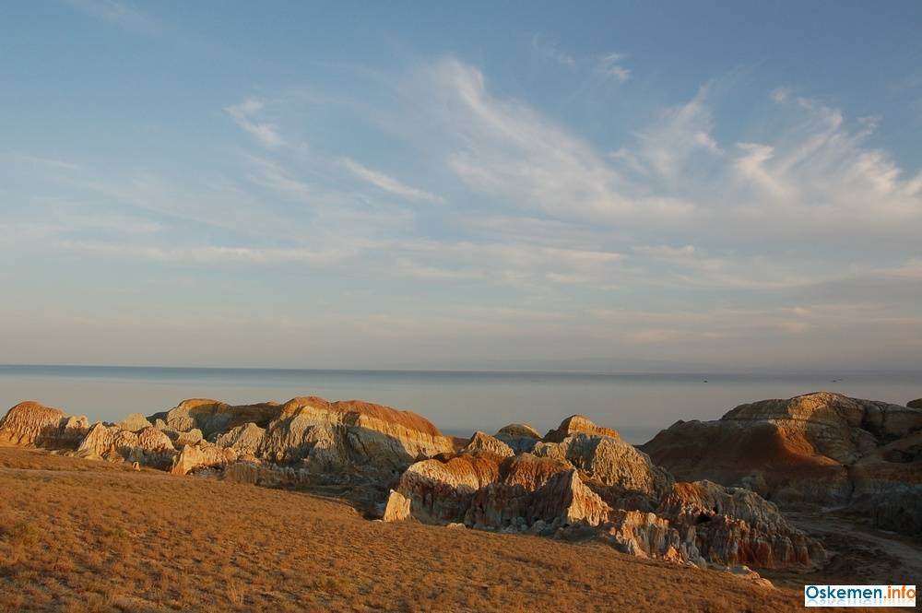
Восточно-Казахстанская область
Площадь: 283 226 км² (10,4 %, 3-е место в Казахстане), по территории эквивалентна 9 Бельгиям
Население: около 1,4 млн человек, более 100 национальностей
Административный центр: г. Усть-Каменогорск
Более 40% всех водных запасов Казахстана сосредоточены в Восточно-Казахстанской области. На территории ВКО протекают около 885 рек длиной более 10 км. Имеются 3 крупных ГЭС (Бухтарминская, Усть-Каменогорская, Шульбинская)

Slide 5
ВЕДУЩИЕ ПРОМЫШЛЕННЫЕ ПРЕДПРИЯТИЯ ВКО
КЛЮЧЕВЫЕ СЕКТОРЫ РЕГИОНАЛЬНОЙ ЭКОНОМИКИ
Горнодобывающий комплекс
Металлургический комплекс
Машиностроение
Энергетика
Строительство
Транспорт
ВЛАСТЬ
ОБЩЕСТВО
БИЗНЕС
Опорный ВУЗ
региона
данные ГЦВП: процент трудоустройства выпускников университета
92%

Slide 6
Практикоориентированность - тесное взаимодействие, учитывающее производственную, научную специфику и особенности отраслевых стейкхолдеров
МИРОВОГО УРОВНЯ
АО «УК ТМК»
ТОО «Казцинк»
АО «УМЗ»
ТОО «Kazminerals»
НАЦИОНАЛЬНОГО УРОВНЯ
АО «KEGOC»
ТОО «БИПЭК АВТО Казахстан»
РЕГИОНАЛЬНОГО УРОВНЯ
ТОО «АЗИЯ АВТО»
ТОО «УК ТЭЦ»
ТОО «УККЗ» и др.

Slide 7
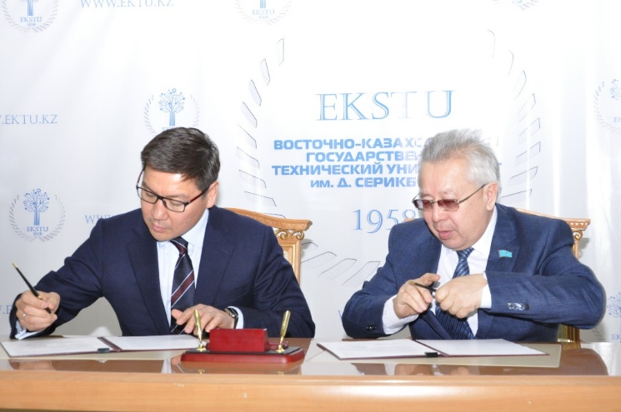
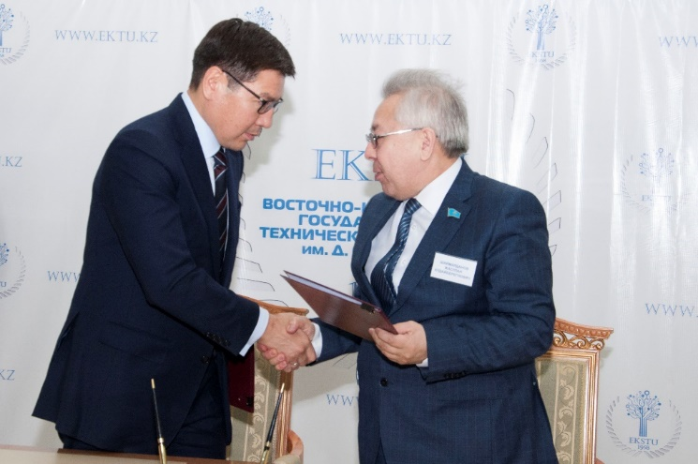
Сотрудничество ВКГТУ им. Д. Серикбаева
с предприятиями АО «НАК «Казатомпром»
(подписано соглашение в марте 2017г.)
Договор с АО «УМЗ» на целевую подготовку бакалавров и магистров
Новые образовательные программы:
«Инновационные технологии получения урановой продукции»
«Материалы для ядерной энергетики»
Совместная разработка и реализация образовательных программ с ведущими профессорами зарубежных вузов-партнеров:
Приглашены более 10 ППС

Slide 8
СОТРУДНИЧЕСТВО С РОССИЙСКИМИ ВУЗАМИ
International Technology Postgraduate School Oskemen
ITPS OK
ОП «Инновационные технологии получения урановой продукции»
ОП «Материалы для ядерной энергетики»

Slide 9
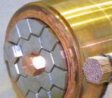
СОТРУДНИЧЕСТВО С АО НАК Казатомпром
I. Подготовка специалистов для атомной промышленности Казахстана
ОП «Инновационные технологии получения урановой продукции»
ОП «Материалы для ядерной энергетики»
II. Проекты
1. Разработка технологии производства изделий медицинского назначения из тантала и ниобия
2. Выпуск титановой продукции для дальнейшего использования в медицине
3. Разработка технологии производства сверхпроводящего провода для МРТ
ОП «Интеллектуальное роботизированное медицинское оборудование»
ОП «Аддитивные технологии»

Slide 10
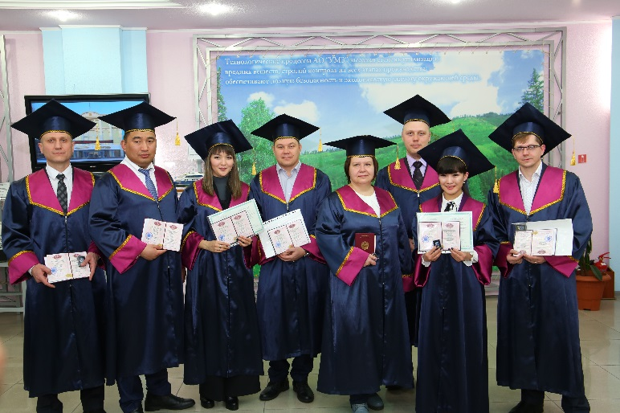
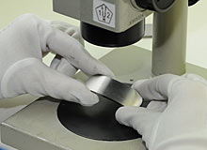
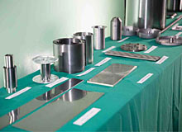
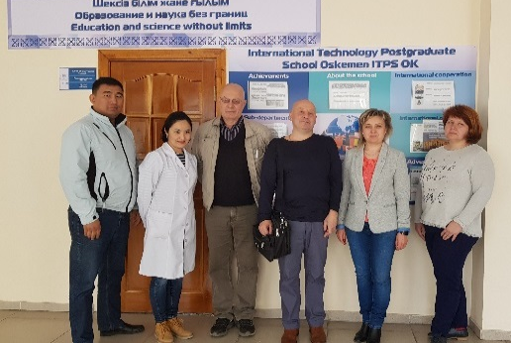
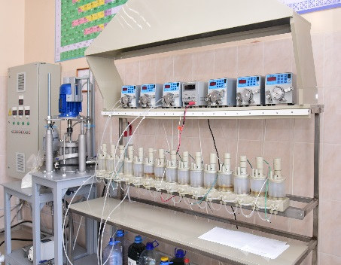
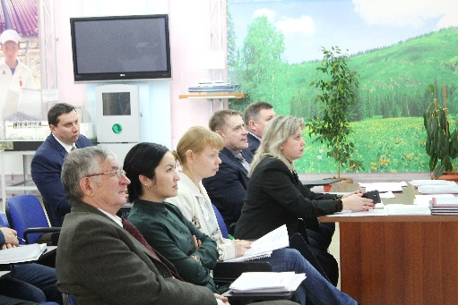
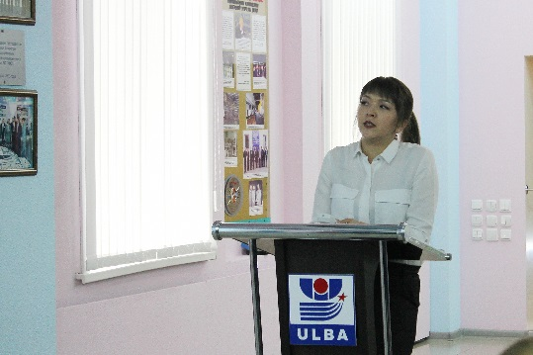
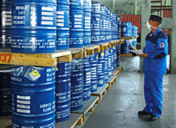
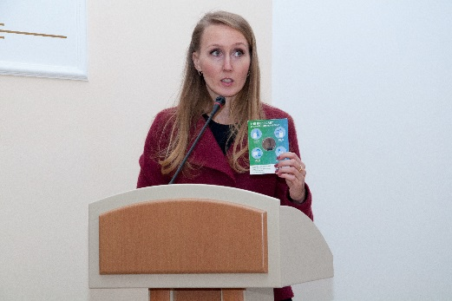
ПОДГОТОВКА СПЕЦИАЛИСТОВ НА БАЗЕ ВКГТУ ДЛЯ АО «УМЗ»
25 января 2018г. на базе ВКГТУ проведен семинар «Ядерные технологии: роль атомной энергетики в мировом энергобалансе, неэнергетическое использование ядерных технологий», организованный ГК «Росатом»
https://ektu.kz/newsevents/seminar_yadernye_tekhnologii_rol_atomnoy_energetiki_v_mirovom_energobalanse_neenergeticheskoye_ispolzovaniye_yadernykh_tekhnology.aspx

Slide 11
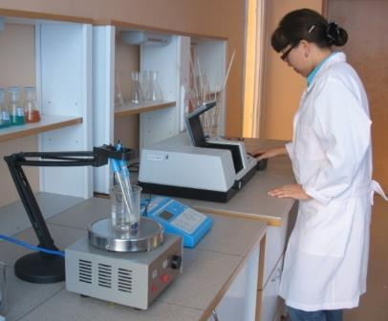
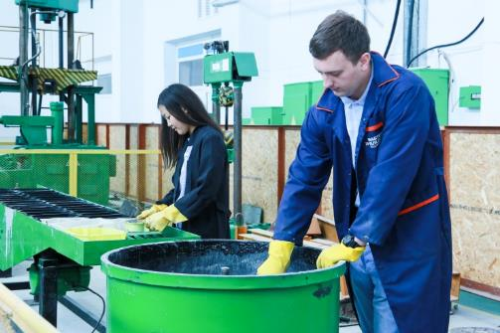
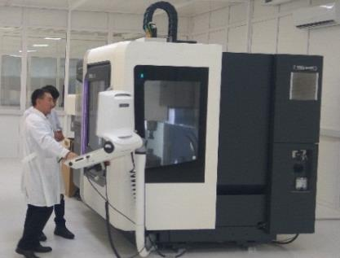
Единая платформа практико-ориентированной подготовки состоит из трех уровней:
Учебные лаборатории
Учебно-производственный комплекс FUTURUM
Центр превосходства VERITAS

Slide 12
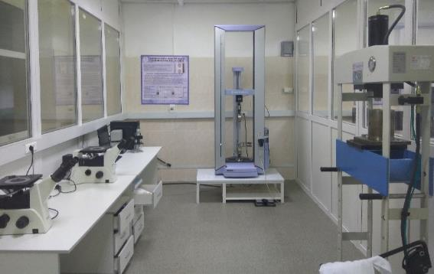
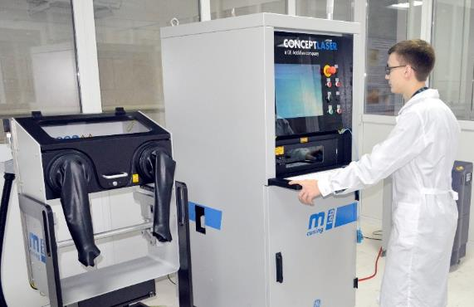
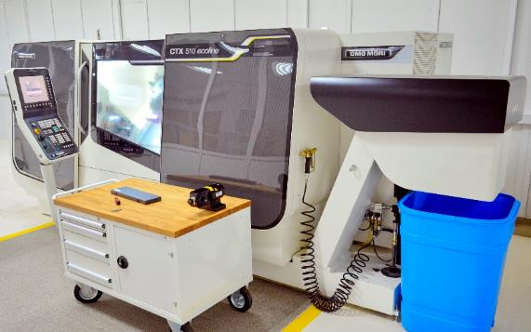
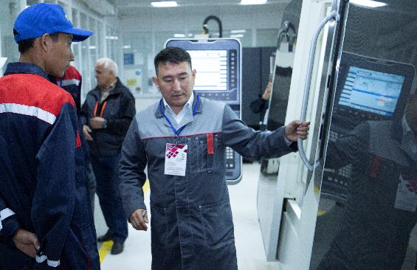
НАУЧНАЯ ИНФРАСТРУКТУРА ВКГТУ
ЦЕНТР ПРЕВОСХОДСТВА «VERITAS»
Научно-производственный комплекс
«Прототипирование и обработка материалов»
(научные исследования, чемпионаты по стандартам WorldSkills )

Slide 13
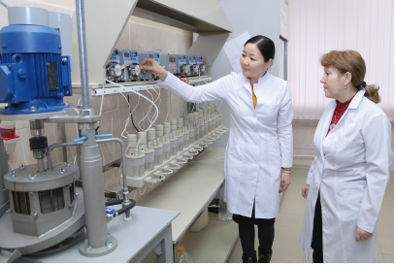
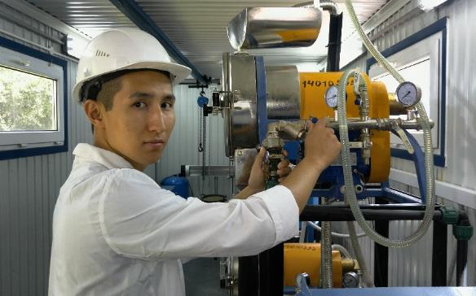
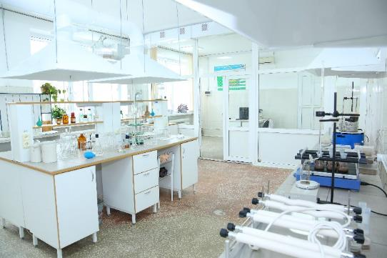
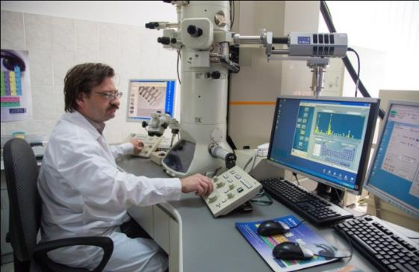
НАУЧНАЯ ИНФРАСТРУКТУРА ВКГТУ
ЦЕНТР ПРЕВОСХОДСТВА «VERITAS»
Лаборатория аналитических исследований

Slide 14
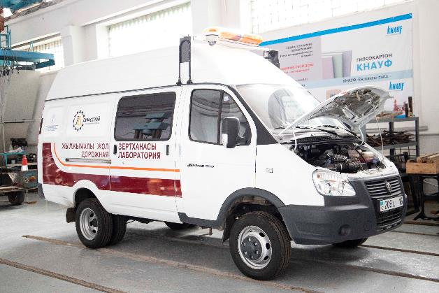
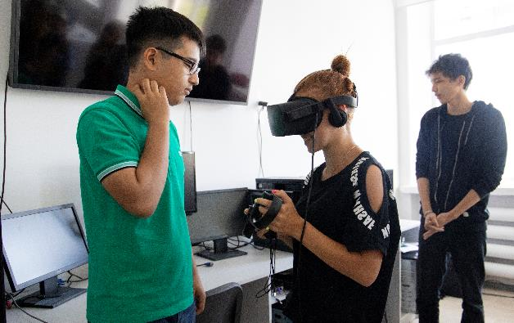
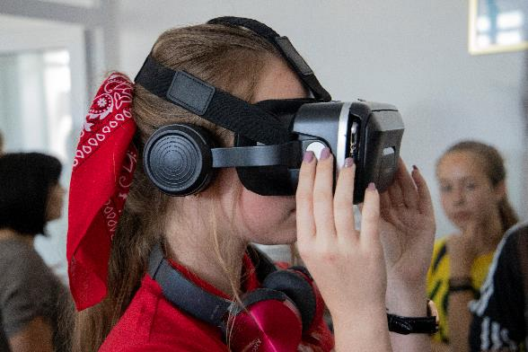
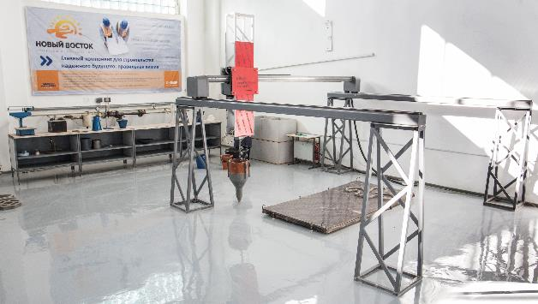
УЧЕБНО - ПРОИЗВОДСТВЕННАЯ ИНФРАСТРУКТУРА ВКГТУ
ЦЕНТР FUTURUM
HUMAN COMPUTER INTERATION

Slide 15
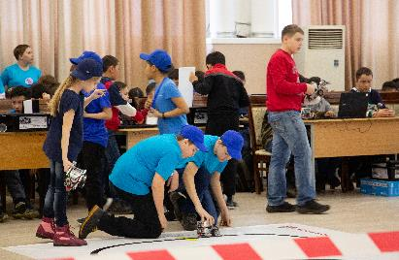
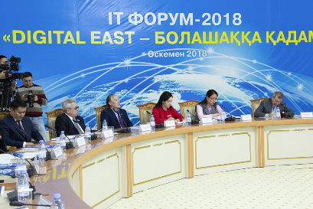
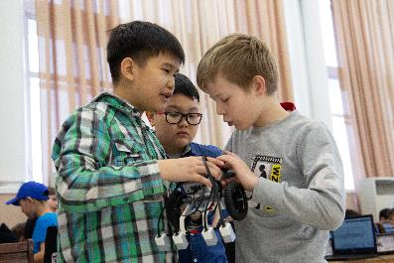
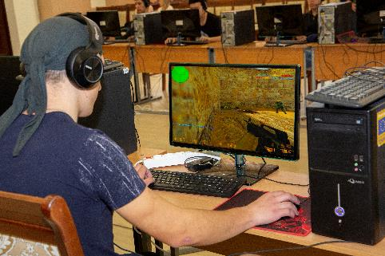
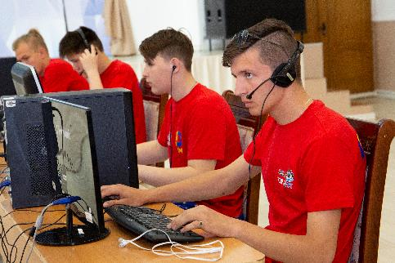
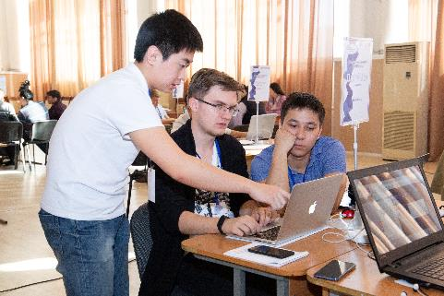
РОЛЬ ВКГТУ В ЦИФРОВИЗАЦИИ ВКО
Проект Digital East
Оцифровка архивных и археологических данных
VR уроки для малокомплектных школ
Умный кампус
Хакатоны, кибер-спорт

Slide 16
Взаимодействие ВКГТУ и НИЯУ «МИФИ»:
Совместные образовательные программы подготовки бакалавров с выдачей двух дипломов НИЯУ МИФИ и ВКГТУ
Подписание Меморандума о взаимопонимании между НИЯУ МИФИ и ВКГТУ, в т.ч. по подготовке кадров для атомной промышленности по программам профильной магистратуры по заказу АО «УМЗ» по направлениям «Техническая физика (бериллий / тантал, ниобий)», «Металлургия» (уран)
Ноябрь
2017 г.
Участие четырех ППС НИЯУ МИФИ в подготовке магистров профильного направления по заказу АО УМЗ:
- Чернов Иван Ильич
- Краснобородько Андрей Альбертович
- Глебов Василий Борисович
- Момот Ольга Александровна
2017-2019гг.
Подписание дополнительного Соглашения по совместной подготовке бакалавров и магистров по образовательным программам «Материалы для ядерной энергетики», «Инновационные методы получения урановой продукции»
Вступление ВКГТУ в члены международной сети по подготовке специалистов в области ядерных технологий STAR-net по рекомендации НИЯУ МИФИ
Апрель
2019 г.

Slide 17
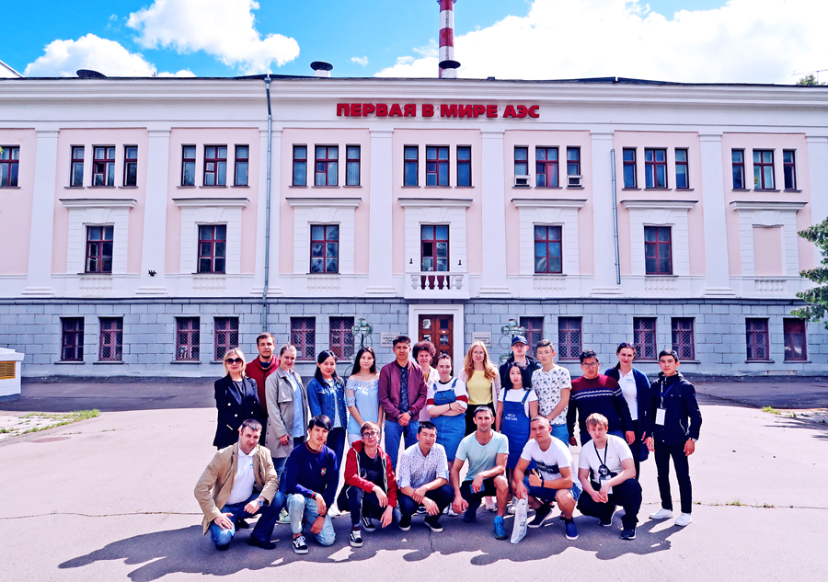
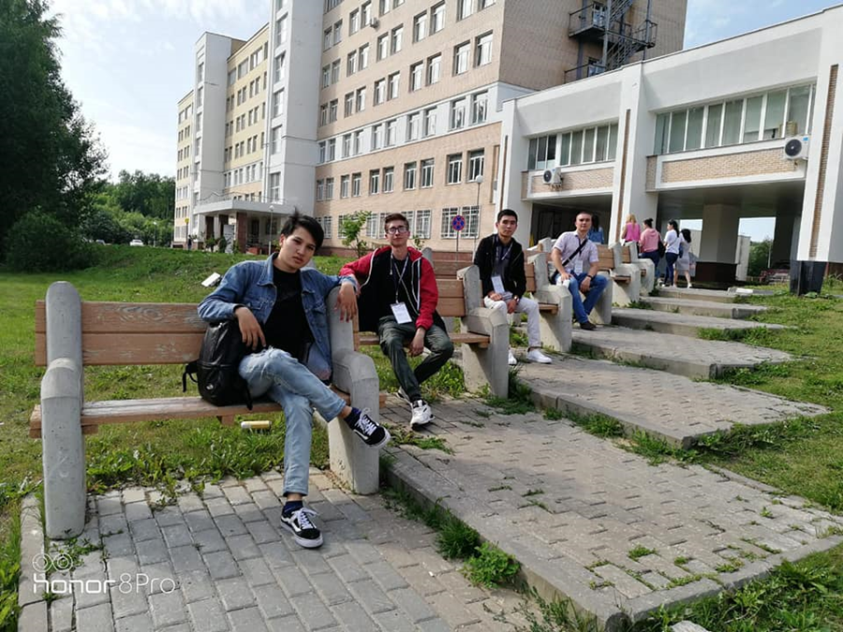
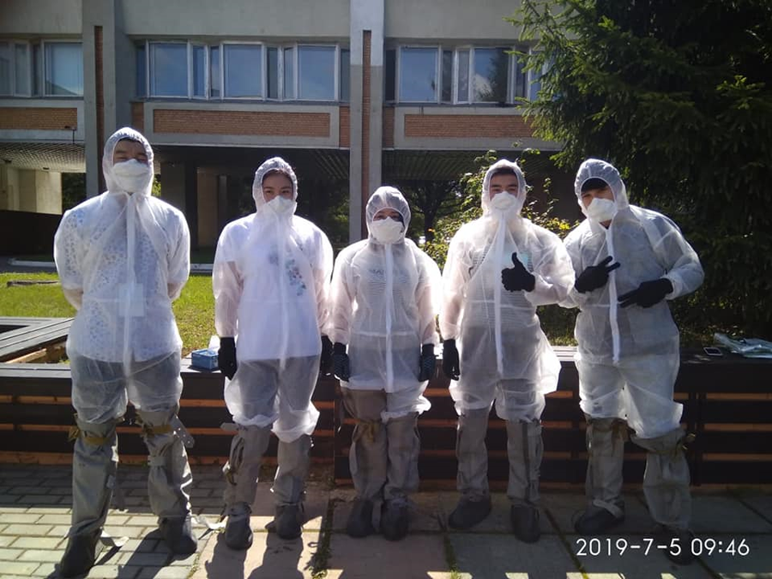
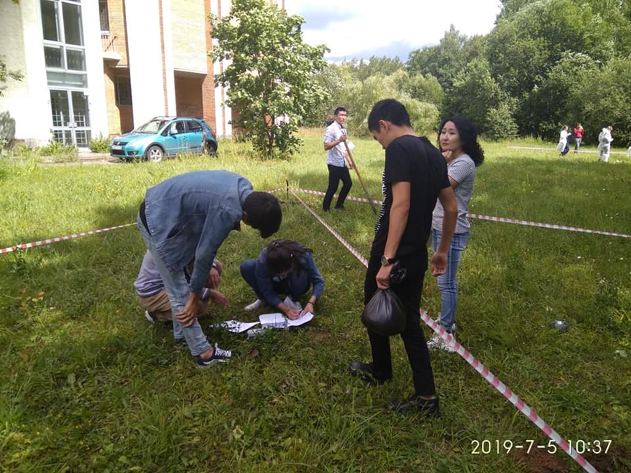
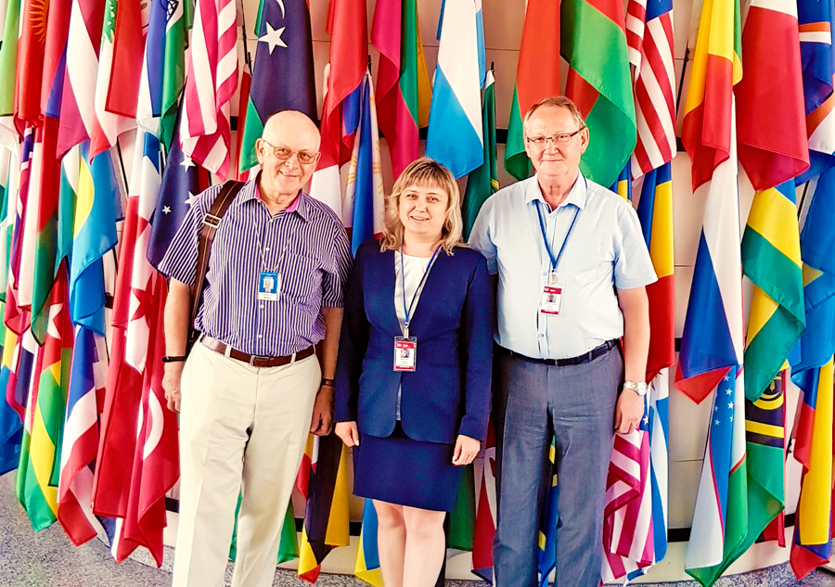
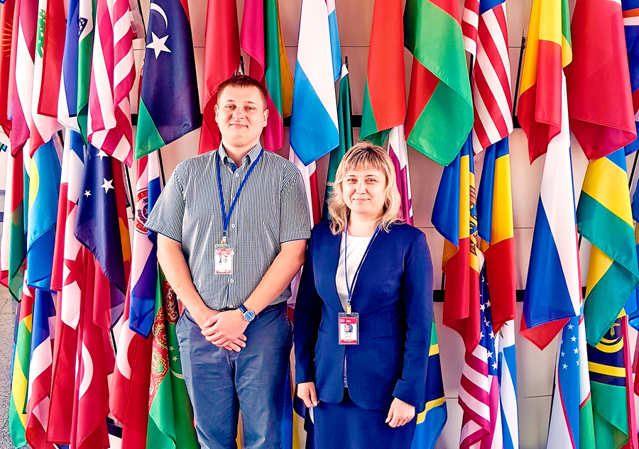
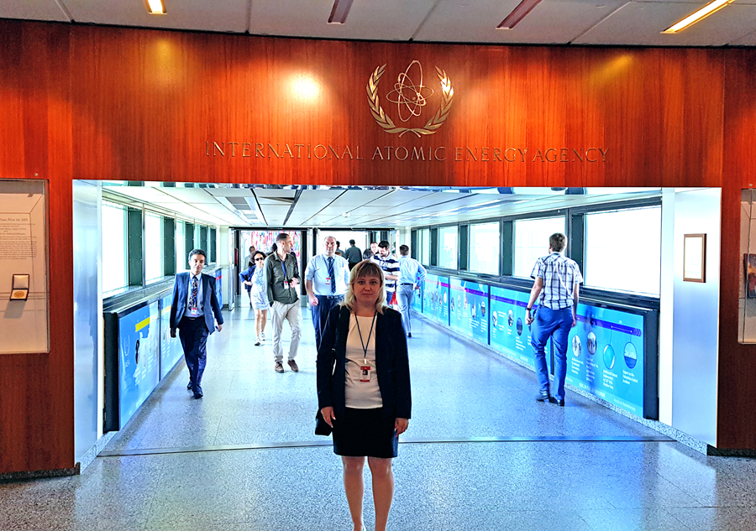
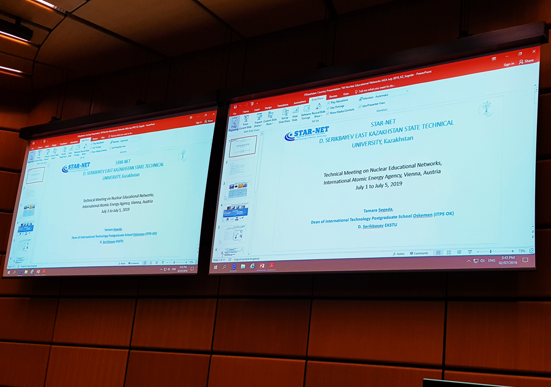
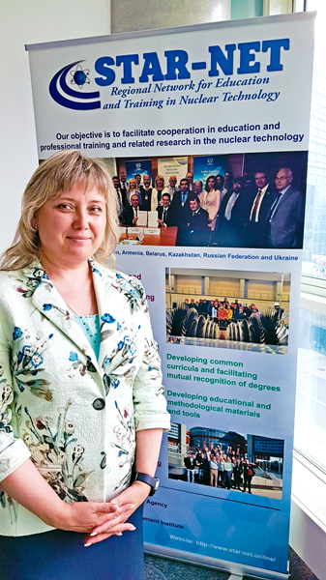
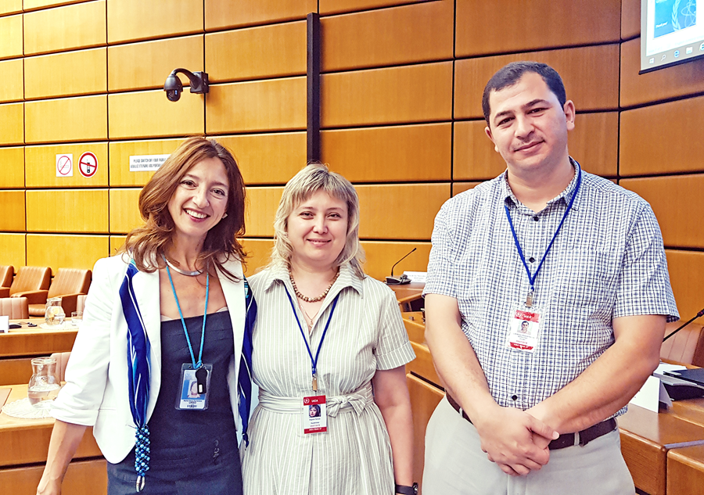
Взаимодействие ВКГТУ и НИЯУ «МИФИ»:
Совместные образовательные программы подготовки бакалавров с выдачей двух дипломов НИЯУ МИФИ и ВКГТУ
Магистранты и студенты ВКГТУ участвуют в Международной Летней школе-конференции (г. Обнинск)
ВКГТУ – участник Технического совещания образовательных сетей по подготовке специалистов в области ядерных технологий как участник STAR-net (МАГАТЭ )
Июль
2019 г.
https://ektu.kz/newsevents/atomnaya-poezdka-vkgtu.aspx
https://ektu.kz/newsevents/vkgtu-prinyal-uchastie-v-mezhdunarodnom-tekhnicheskom-soveshchanii-po-obrazovatel'nym-setyam-v-magate.aspx
https://bilimdinews.kz/?p=51688

Slide 18
Взаимодействие ВКГТУ и НИЯУ «МИФИ»:
Совместные образовательные программы подготовки бакалавров с выдачей двух дипломов НИЯУ МИФИ и ВКГТУ
1-5 июля
2019 г.
Участие 11 студентов и 4 магистрантов ВКГТУ в Международной летней школе-конференции «Радиационный мониторинг и радиационный контроль» на базе ИАТЭ НИЯУ МИФИ (г. Обнинск)
Соглашения о Совместных (Двухдипломных) ОП по бакалавриату и магистратуре: «Физика и химия материалов и процессов» (бакалавриат), IT-направления (магистратура)
13-15 августа
2019 г.
Проведение отборочных испытаний из числа студентов ВКГТУ на СОП (ДД) ВКГТУ и НИЯУ МИФИ – приняли участие 111 студентов
Зачисление и отбытие студентов на учебу на московскую площадку НИЯУ МИФИ согласно графику учебного процесса – к зачислению рекомендованы 64 студента, направляются - 53
Сентябрь
2019 г.

Slide 19
Совместные образовательные программы подготовки бакалавров с выдачей двух дипломов: НИЯУ МИФИ и ВКГТУ
Образовательные программы на получение двух дипломов:
со стороны НИЯУ МИФИ «Физика и химия материалов и процессов»
со стороны ВКГТУ: «Материалы для ядерной энергетики», «Инновационные методы получения урановой продукции», «Техническая физика», «Металлургия».
2. Образовательные программы на получение сертификата:
со стороны НИЯУ МИФИ «Физика и химия материалов и процессов»
со стороны ВКГТУ: «Теплоэнергетика», «Электроэнергетика», «Безопасность жизнедеятельности», «Инновационное управление безопасностью ЧС природного и техногенного характера».

Slide 20
Перспективы дальнейшего сотрудничества
№ п/п | мероприятие | результат | сроки
1 | Создание на базе ВКГТУ совместного профориентационного центра с НИЯУ МИФИ | Положение о Центре, договор о его создании | ноябрь 2019г.
2 | Анализ образовательных выставок в Казахстане и участие представителей ВКГТУ и МИФИ в выставках | Непосредственное участие, направление в командировки | постоянно
3 | Проведение олимпиад НИЯУ МИФИ (по математике и физике – отраслевая олимпиада ГК «Росатом», по физике – «Инженерная олимпиада» НИЯУ МИФИ) на базе ВКГТУ для школьников 7 – 11 классов по физике и математике | Протоколы олимпиад | Декабрь – отборочный этап Февраль – заключительный этап (финал)
4 | Совместная работа по привлечению студентов из Индии на СОП НИЯУ МИФИ – ВКГТУ (IT, материаловедение, химия, атомная энергетика) | студенты, обучающиеся на площадках ВКГТУ и МИФИ | постоянно
5 | Разработка и запуск СОП на уровне магистратуры по направлениям: IT, менеджмент знаний в области ядерных технологий (в сотрудничестве со Star-NET, МАГАТЭ) | Согласованные ОП, обучающиеся | В течение 2020г.

Slide 21
Спасибо за внимание!

